Slide 1




Система умного КПП
Умный въезд без очередей: система распознавания номеров для ЖК, бизнес-центров и предприятий

Slide 2
Целевая аудитория
1. Управляющий недвижимостью
Проблема: очереди на въезде, жалобы жильцов
Решение: автоматический пропуск машин по номеру
Результат: снижение затрат, рост лояльности
2. Управляющий недвижимостью
Проблема: очереди на въезде, жалобы жильцов
Решение: автоматический пропуск машин по номеру
Результат: снижение затрат, рост лояльности
3. Владелец бизнеса
Проблема: чужие машины на территории
Решение: простой контроль доступа с телефона
Результат: безопасность без лишних затрат
Для всех групп:
Работает 24/7 • Распознает за 5 секунд • Управление с любого устройства

Slide 3
Проблемы
ТЕКУЩИЕ РЕШЕНИЯ РЕСПОНДЕНТОВ:
  УВЕЛИЧЕНИЕ ШТАТА ОХРАНЫ (+40% К РАСХОДАМ)
  УСТАНОВКА ДОПОЛНИТЕЛЬНЫХ КАМЕР БЕЗ АНАЛИТИКИ
  РУЧНОЕ ВЕДЕНИЕ ЖУРНАЛОВ УЧЕТА
1. ДЛИТЕЛЬНЫЕ ЗАДЕРЖКИ НА ВЪЕЗДЕ
  Ручная проверка занимает до 1 минуты на автомобиль
  Создаются очереди в часы пик
ПРОВЕДЕНО 27 ИНТЕРВЬЮ С ПРЕДСТАВИТЕЛЯМИ:
УПРАВЛЯЮЩИЕ ЖК И БИЗНЕС-ЦЕНТРОВ (12)
НАЧАЛЬНИКИ СКЛАДОВ И ЛОГИСТИЧЕСКИХ ТЕРМИНАЛОВ (8)
ВЛАДЕЛЬЦЫ ЧАСТНЫХ ПАРКОВОК И СНТ (7)
КЛЮЧЕВЫЕ ВОПРОСЫ:
"СКОЛЬКО ВРЕМЕНИ ЗАНИМАЕТ ПРОПУСК ОДНОГО АВТОМОБИЛЯ?"
"КАК ЧАСТО ВОЗНИКАЮТ ОШИБКИ ПРИ ПРОПУСКЕ?"
"КАКИЕ ДАННЫЕ О ТРАНСПОРТНЫХ ПОТОКАХ ВАМ НУЖНЫ?"
"КАК ВЫ РЕШАЕТЕ ЭТИ ПРОБЛЕМЫ СЕЙЧАС?"
2. ЧЕЛОВЕЧЕСКИЙ ФАКТОР И ОШИБКИ
  До 15% случаев неправильной проверки пропусков
  Несанкционированные проезды
3. ОТСУТСТВИЕ АНАЛИТИКИ И УЧЕТА
  Невозможность анализировать транспортные потоки
  Нет данных для оптимизации парковочного пространства

Slide 4
Решения
ПОЧЕМУ ВЫБИРАЮТ НАС
1. ПОЛНАЯ АВТОМАТИЗАЦИЯ ПРОПУСКНОГО РЕЖИМА
  Распознавание номера за 5 секунд вместо 60
  Исключение ручных проверок и очередей
ПОЛНЫЙ ЦИКЛ "ПОД КЛЮЧ"
Первое российское решение от камеры до аналитики
Подписка вместо миллионов
Гибкая модель для любого бюджета и масштаба
Результаты подтверждены
Очереди сокращаются на 85%, пропускная способность растет в 3 раза
2. ТОЧНАЯ ИДЕНТИФИКАЦИЯ БЕЗ ЧЕЛОВЕЧЕСКОГО ФАКТОРА
  Точность распознавания 99.7%
  Автоматическая сверка с базой пропусков
  Фотофиксация всех въездов/выездов
3. ГЛУБОКАЯ АНАЛИТИКА В РЕАЛЬНОМ ВРЕМЕНИ
  Мониторинг загрузки парковки
  Статистика по часам пик и сезонам
  Автоматические отчеты для управляющих

Slide 5
Функционал MVP
- ПО для камер - алгоритмы компьютерного зрения для распознавания номеров
- Админ-панель - управление заявками, мониторинг въездов\выездов, аналитика трафика
- Мобильное приложение пользователя - подача заявок на проезд, уведомления, личная история въездов

Slide 6


Подтверждение рынка
11
26
TACC: В МОСКВЕ ЧИСЛО ПЛАТНЫХ МЕСТ ДЛЯ ПАРКОВКИ ПРИБЛИЗИЛОСЬ К 95 ТЫС
ИССЛЕДОВАНИЕ ВШЭ "ПАРКОВКА В МОСКВЕ: ПОВЕДЕНИЕ АВТОМОБИЛИСТОВ И ПОТЕНЦИАЛ РЕГУЛИРОВАНИЯ", 2021 ГОД
млрд рублей
23
%
ПОТЕРИ ОТ НЕКОНТРОЛИРУЕМОГО ПРОЕЗДА И НЕЛЕГАЛЬНЫХ ПАРКОВОК
%
ГРАЖДАН БЕСПОКОИТ ДОСТУП ПОСТОРОННИХ ЛЮДЕЙ И ПАРКОВКИ ВНЕ СПЕЦИАЛЬНО ОТВЕДЕННЫХ МЕСТ
ВОДИТЕЛЕЙ ТРАТЯТ НА ПОИСК ПАРКОВКИ БОЛЕЕ 20 МИНУТ

Slide 7
Размер рынка
12
120
5+
млн
млн
ЦЕЛЬ — ПОДКЛЮЧЕНИЕ 100 КПП ПО ПОДПИСКЕ (10 ТЫС. РУБ./МЕС).
ЭТО ДАЕТ 12 МЛН РУБ. ГОДОВОЙ ВЫРУЧКИ, ЧТО СОСТАВЛЯЕТ 10% ОТ SAM И 0.24%
ОТ TAM — РЕАЛИСТИЧНЫЙ ПОКАЗАТЕЛЬ ДЛЯ SAAS-СТАРТАПА.
млрд
ПОТЕНЦИАЛ ОСНОВАН НА ПОДПИСКЕ ДЛЯ НОВЫХ ЖК (500+ ОБЪЕКТОВ/ГОД, ДАННЫЕ ЦИАН) И КОММЕРЧЕСКИХ ПАРКОВОК. ПРИ СТОИМОСТИ ПОДПИСКИ 10 ТЫС. РУБ./МЕС ЗА КПП.
РАСЧЕТ ОСНОВАН НА ДОЛЕ ПО (5-7%)
ОТ ОБЩЕГО РЫНКА СКУД И ВИДЕОНАБЛЮДЕНИЯ
(~70 МЛРД РУБ, ДАННЫЕ INFOLINE ANALYTICS).
С УЧЕТОМ СМЕЖНЫХ РЫНКОВ
(УМНЫЕ ПАРКОВКИ, АНАЛИТИКА).

Slide 8
Конкуренты
Список преимуществ | Наша компания | Trassir | ПАК “АТКПП” | НПП “АММА”
Прозрачная и понятная подписка с предсказуемыми расходами | + | - | - | +
Удобное использование для пользователей | + | + | + | -
Универсальность решения для большого кол-ва задач, без необходимости дополнительного вмешательства | + | + | _ | _

Slide 9
Конкурентные преимущества
"Минимизирование человеческого фактора"
Человеческий фактор приводит к несанкционированным проездам и пробоям безопасности (до 15% случаев)
"Минимизирование человеческого фактора"
Человеческий фактор приводит к несанкционированным проездам и пробоям безопасности (до 15% случаев)
"Отсутствие необходимости серьезного оборудования"
Наше ПО интегрируется и используется с большинством камер
"Производительность"
Высокая производительность системы
"Понятные расходы"
Прозрачная и понятная подписка с предсказуемыми расходами
"Быстрота действия"
Ручная проверка создает очереди и тратит время людей (до 1 минуты на машину)

Slide 10
Бизнес-модель
Что продаем
Комплекс «Умные врата» для автоматизации шлагбаумов:
  ПО с нейросетью для распознавания номеров
  Личный кабинет для управления доступом
  Услуги установки и поддержки
Модель монетизации
Гибридная модель:
  Разовый платеж: 100 000 ₽ (оборудование + установка)
  Подписка: 3 000 ₽/месяц (ПО, обновления, поддержка, облако)
Финансовый прогноз (1 год)
  Цель: 20 клиентов
  Выручка: 2 720 000 ₽
  Разовые платежи: 2 000 000 ₽
  Подписка: 720 000 ₽
  Валовая прибыль с клиента: 75 000 ₽

Slide 11
Финансы
Показатели на клиента
Средний чек: 100 000 ₽ (разово) + 3 000 ₽/мес
Срок жизни: 36 месяцев
LTV: 208 000 ₽
CAC: 50 000 ₽
Конверсия в продажи
Лид → Квалифицированный лид: 40%
Квалифицированный лид → Демо: 20%
Демо → Продажа: 10%
Общая конверсия: 10%
Экономика
LTV/CAC = 4.16 (здоровая модель)
Окупаемость: < 4 месяцевс

Slide 12
Стратегия выхода на рынок
1. Муниципальный пилот.
- Нужно выйти на администрацию города с предложением установки системы бесплатно в обмен на данные, видео отзывы и рекомендации.
2. Бесплатная установка.
- Суть та же, но клиенты не муниципальные учреждения, а компании.
3. Партнёрства с уже существующими бизнесами.
- Суть в объедение с компаниями, которые устанавливают камеры, предоставляя бесплатный пробный период нашего продукта. Или с компаниями, которые занимающиеся системами видеонаблюдения, но без умных систем с также бесплатным пробный периодом.

Slide 13
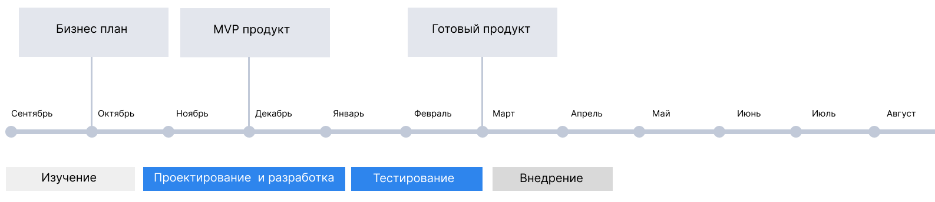
Traction

Slide 14
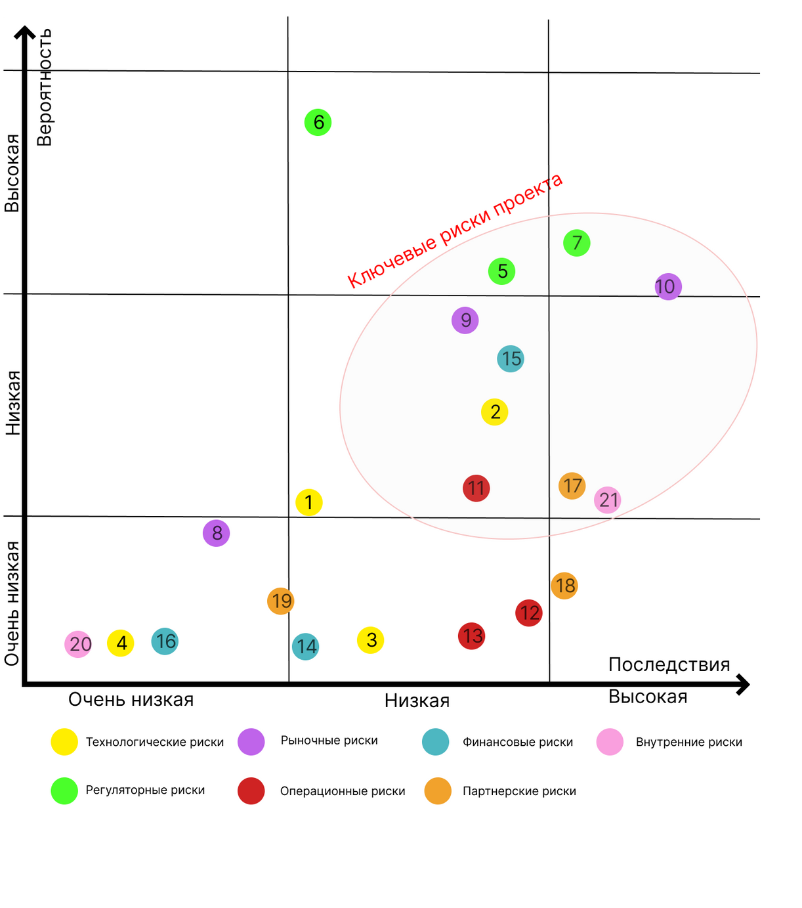
Анализ рисков проекта

Slide 15
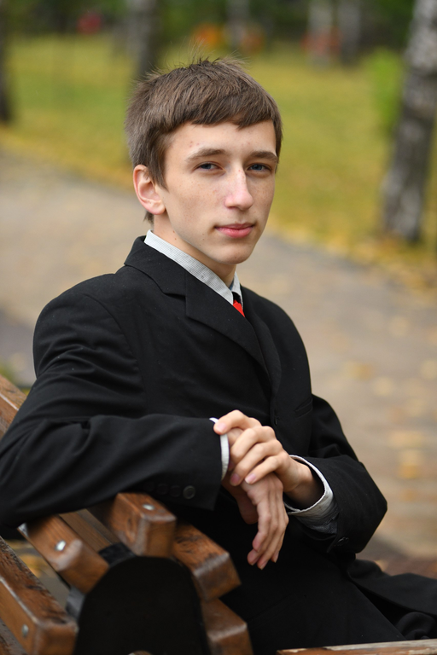
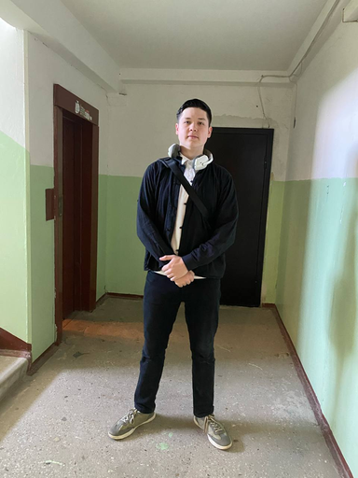
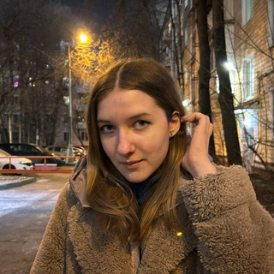
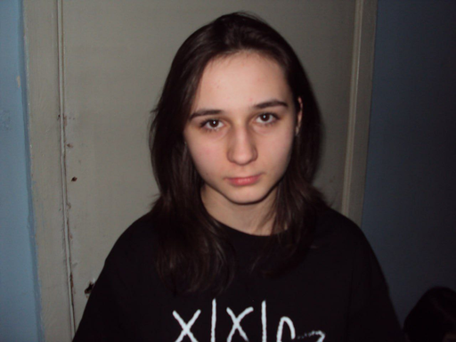
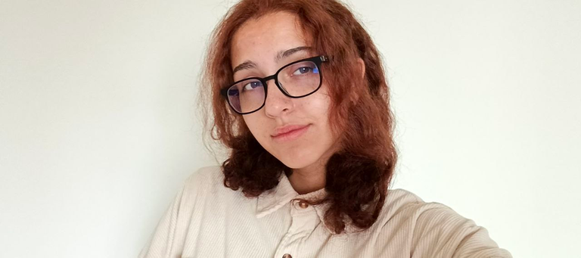
Команда
СЕРАФИМ ТИМОФЕЕВ
ДАМИР АБДРЯХИМОВ
АЛЕКСАНДРА МАЛЫГИНА
АНАСТАСИЯ КОКУШКИНА
ЕВА КУЛАКОВА
Менеджер
Разработчик
Маркетолог
Разработчик
Дизайнер

Slide 16
Запрос
СТРУКТУРА РАСХОДОВ (1 МЛН РУБ.)
ОПЕРАЦИОННЫЕ РАСХОДЫ
300 000 РУБ. (30%)
  ОБОРУДОВАНИЕ ДЛЯ 5-10 СТАРТОВЫХ КОМПЛЕКСОВ
  ЛОГИСТИКА И ВЫЕЗДЫ МОНТАЖНИКОВ
РАЗВИТИЕ ПРОДУКТА И АДМИНИСТРИРОВАНИЕ
200 000 РУБ. (20%)
  ТЕХПОДДЕРЖКА И ДОРАБОТКИ ПО
  ЮРИДИЧЕСКИЕ И ОРГАНИЗАЦИОННЫЕ РАСХОДЫ
МАРКЕТИНГ И ПРОДАЖИ
500 000 РУБ. (50%)
  ПРИВЛЕЧЕНИЕ КЛИЕНТОВ
  ЗАРАБОТНАЯ ПЛАТА МЕНЕДЖЕРОВ

Slide 17
демонстрация

